Slide 1

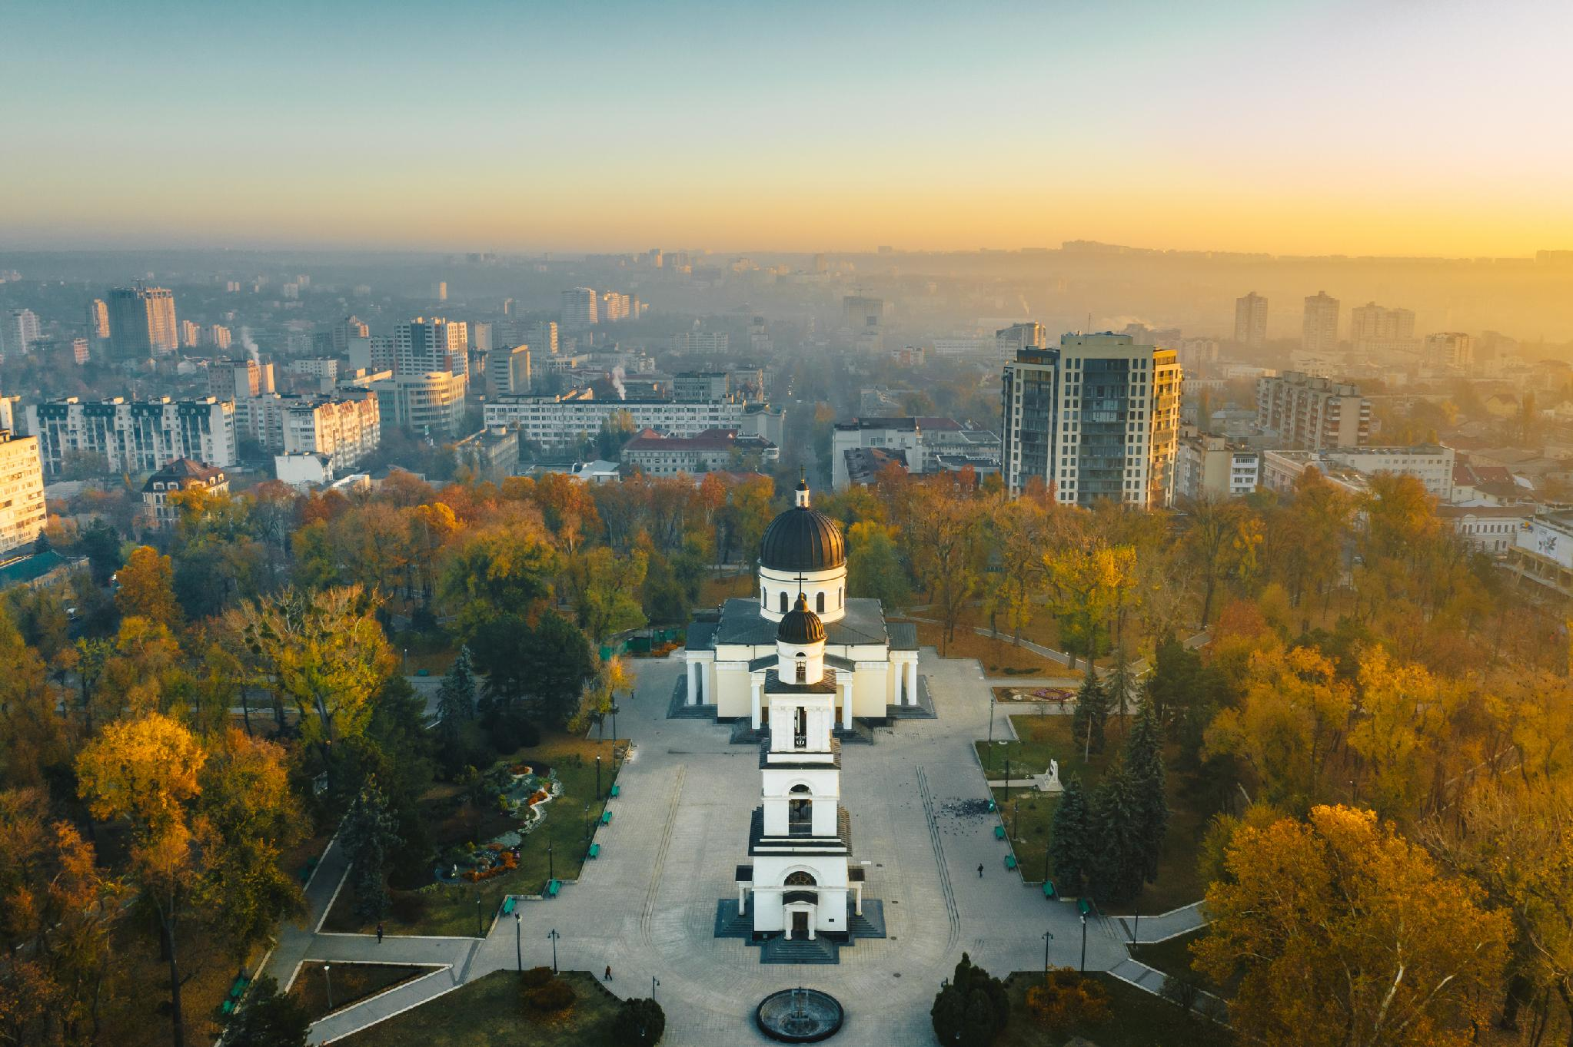

НЕЗАВИСИМОСТЬ, КОТОРАЯ ОБЪЕДИНЯЕТ НАС

Slide 2

Цели урока
Поддерживать идею о том, что провозглашение независимости Республики Молдова является суверенным правом народа;
Анализировать основные идеи Декларации о независимости Республики Молдова;
Предлагать способы, которые способствуют защите и укреплению независимости.
Проявлять уважение к символам и ценностям страны;

Slide 3


Slide 4
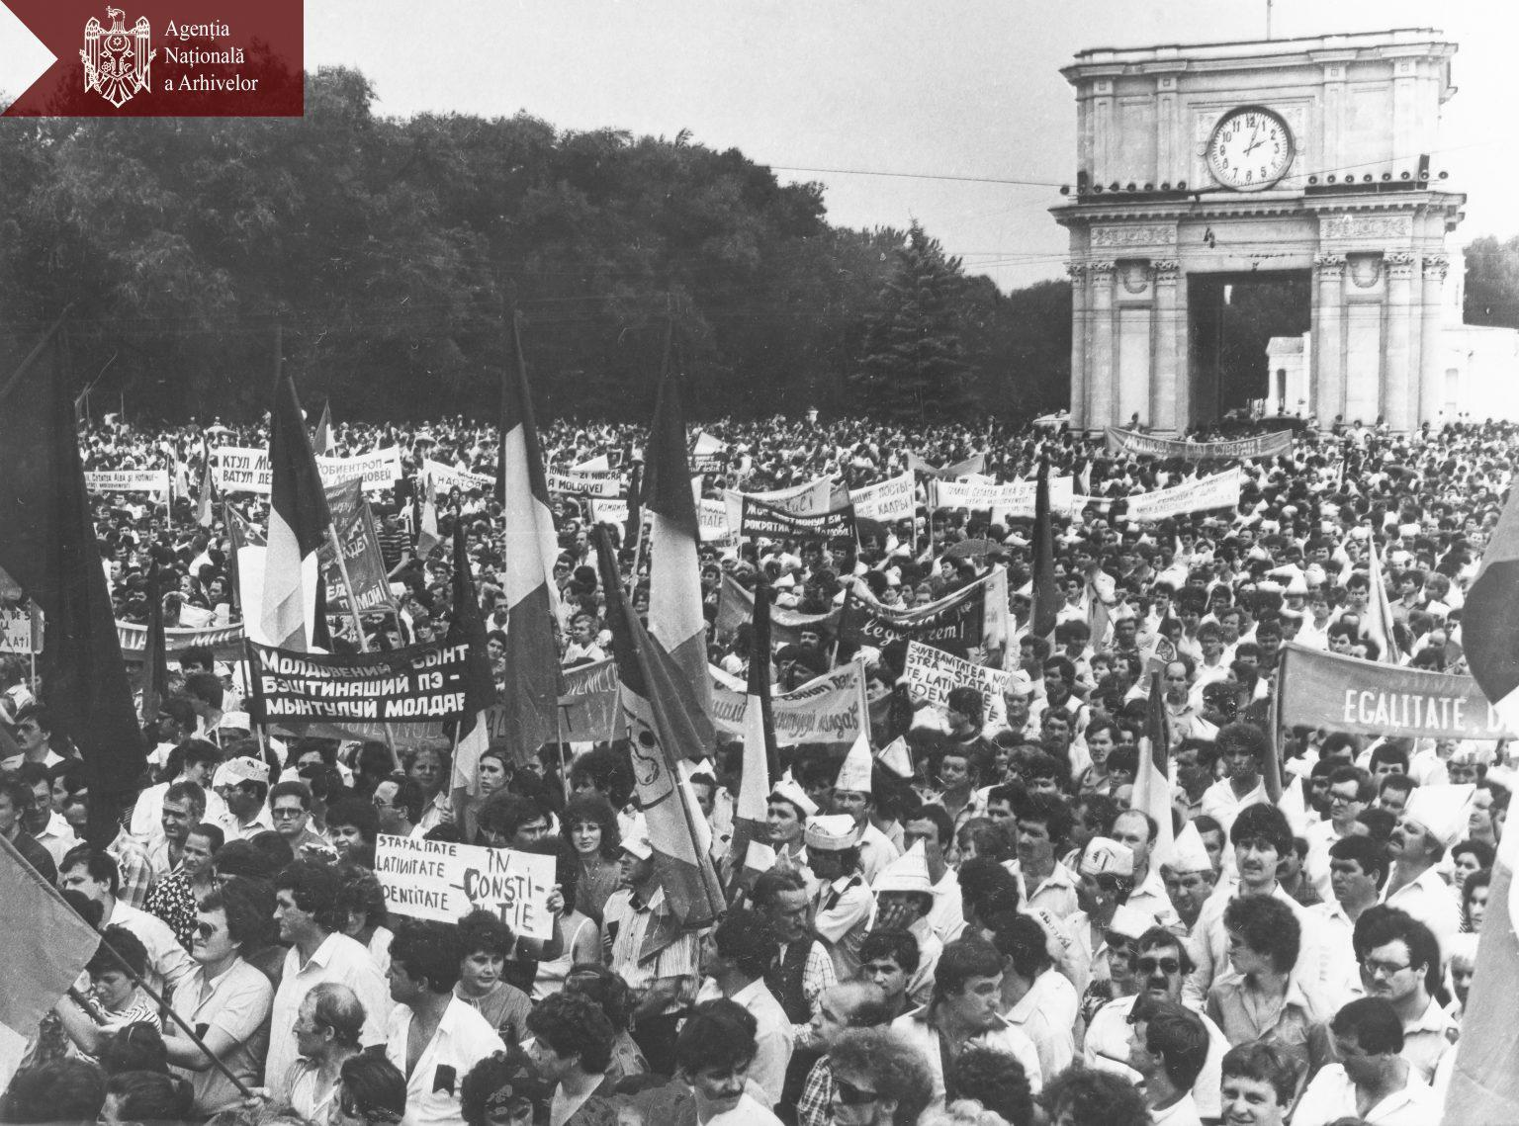



Рефлексия
  Что первое, что ты хотел(а) бы решать самостоятельно в 15 лет?
  Когда ты в последний раз чувствовал(а): «это мой выбор»?
  Какая связь существует между тем, чтобы быть независимым, и тем, чтобы быть ответственным?
  Как ты понимаешь, что тобой манипулируют?
  Что сложнее: обрести свободу или знать, что с ней делать?
  Что объединяет людей, которые говорят на разных языках, думают по-разному или имеют разные семейные истории?
  Какие перемены приносит ваше поколение?

Slide 5
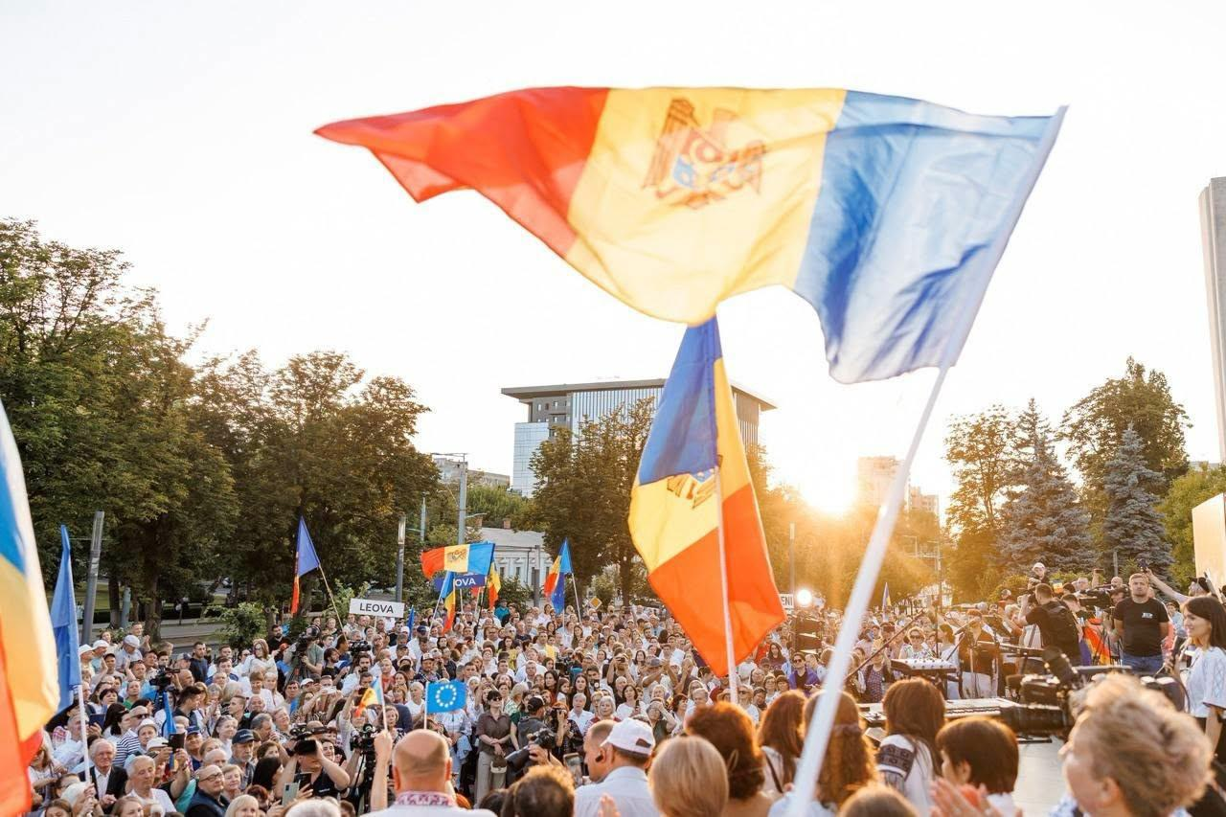

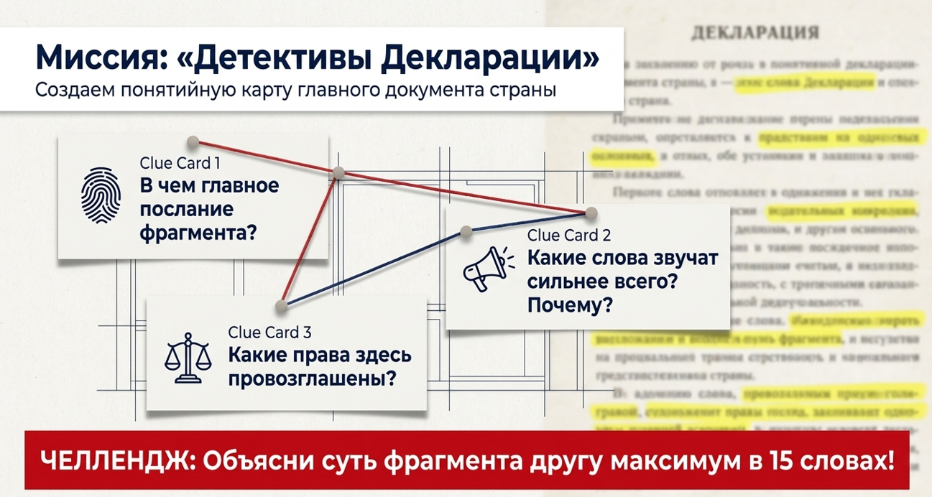


Slide 6
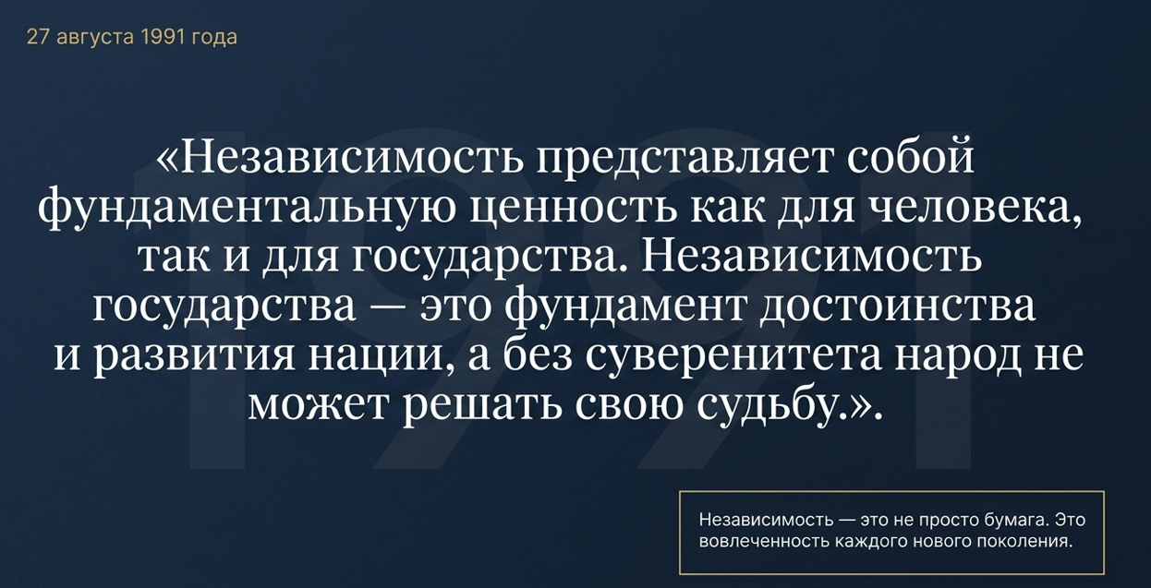

Slide 7


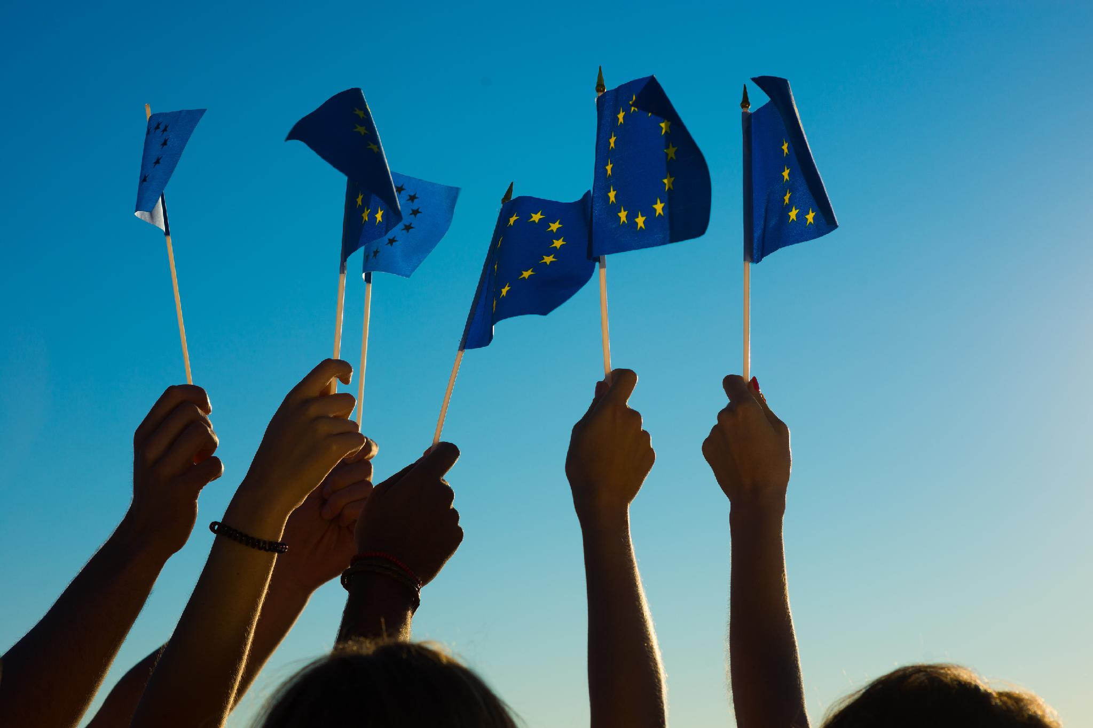

Что мы выбираем?
(ценности, направление, единство)
Откуда мы пришли?
(корни, история, опыт)
Что мы строим?
(видение, развитие, наследие)

Slide 8
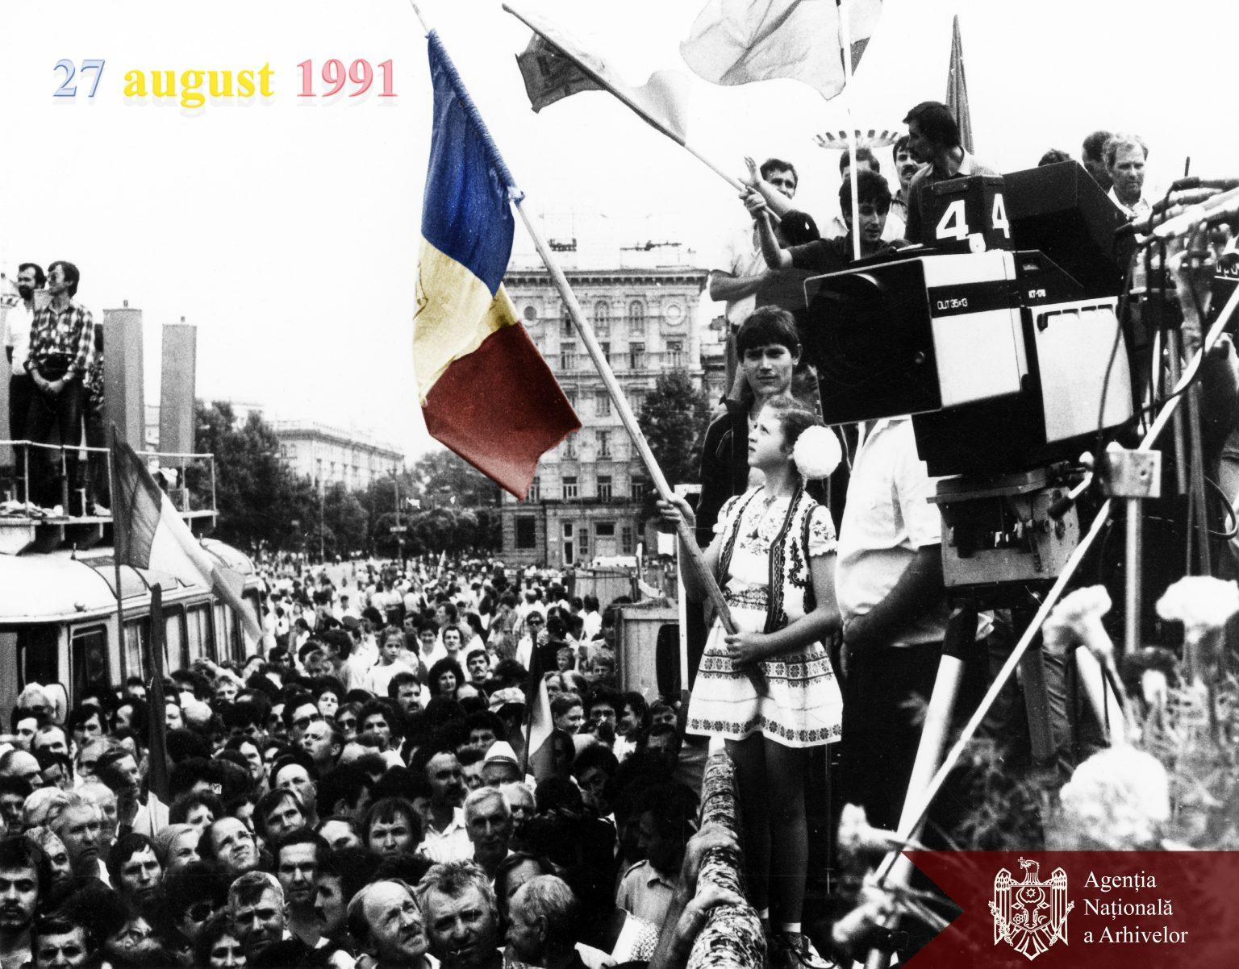
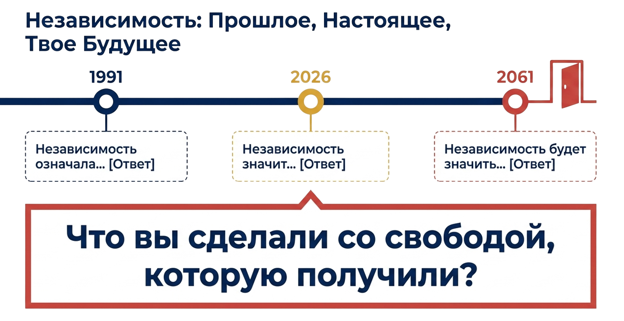


Slide 9
Рефлексия:
  Какой исторический период тебя вдохновляет, мотивирует?
  Каков вклад каждого человека?
  Что ты чувствуешь, когда вносишь вклад в укрепление независимости страны?
  В чём разница между «государство должно...» и «мы можем...»?
  Какое долгосрочное влияние могут оказать эти вклады?
Через 35 лет каким будет твой ответ на вопрос:
«Что вы сделали со свободой, которую получили?»

Slide 10
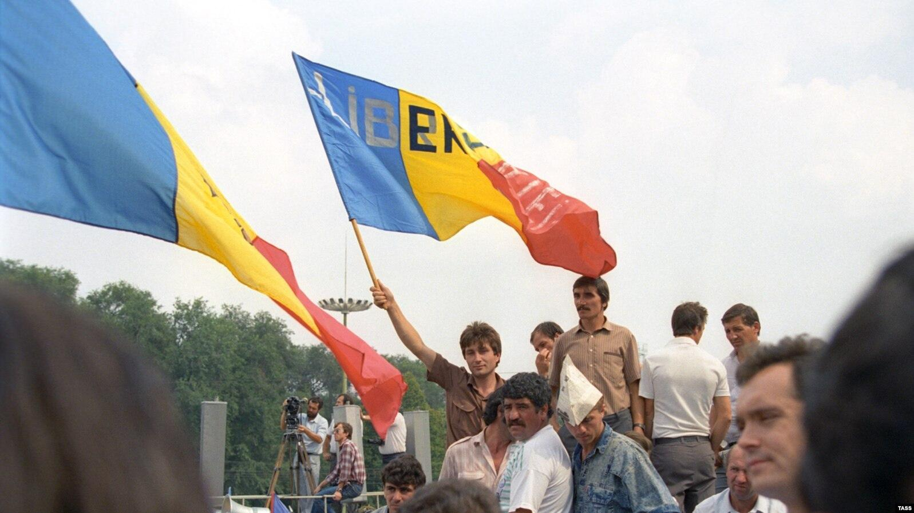
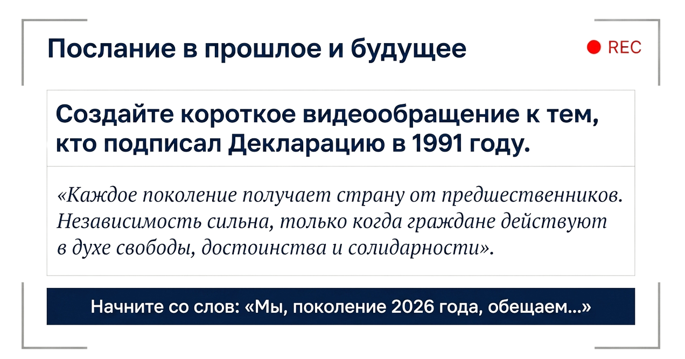

Slide 11
